Slide 1
Programmieren mit Scratch Einstieg
22.11.2024

Slide 2
Was ist programmieren?
Befehle an den Computer geben um Programme zu bauen
Was sind Beispiele von Programme die du schon kennst?

Slide 3
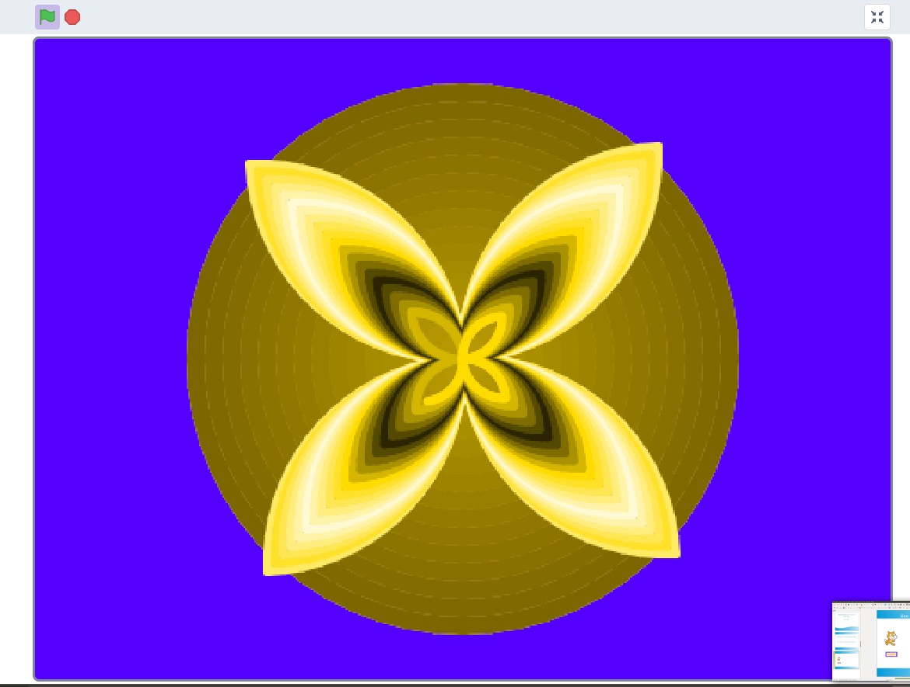

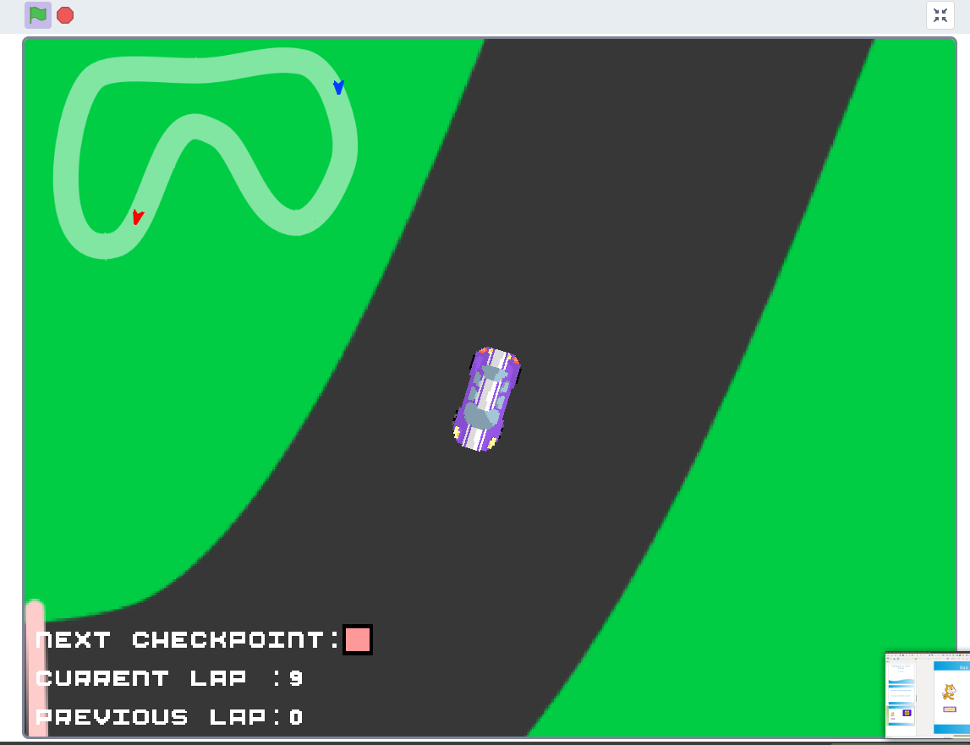

Was ist Scratch?
Bilder malen
Spiele bauen

Slide 4


Programmieren mit Scratch
Diesen Befehl findest du unter „Ereignisse“. Er ist sehr wichtig. Er sollte immer am Anfang deines Programms stehen und alle anderen Befehle sollten daran angedockt sein. So sorgst du dafür, dass dein Programm startet, sobald jemand auf die grüne Fahne klickt.
Diesen Befehl lasst die Katze ,,Hallo!‘‘ fur 2 Sekunden sagen

Slide 5

Anmelden
Benutzername = InformatikistcoolXX
Gib ein Passwort ein. Notiere es in deinem Memoheft.
Du wirst nun nach Alter, Herkunft und Geschlecht gefragt. Hier musst du nicht die richtigen Angaben eingeben, sondern darfst dir auch irgendetwas anderes ausdenken.

Slide 6
Erstes Programm
Mit den zwei Befehlen, baue ein Programm in dem die Katze ,,Hallo!‘‘ sagt.
Kannst du ändern was die Katze sagt?

